Slide 1


תכונות בטיחות Safety Properties
576
גרא וייס
המחלקה למדעי המחשב
אוניברסיטת בן-גוריון

Slide 2
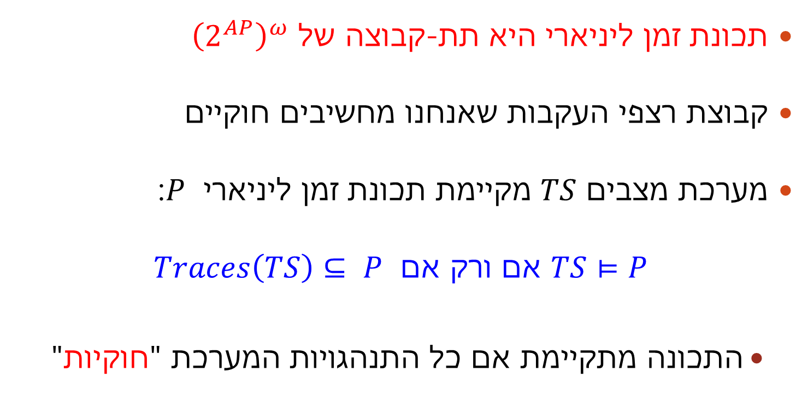
תזכורת: תכונות זמן ליניארי Linear Time Properties
תכונת זמן ליניארי היא תת-קבוצה של ${\left(2^{AP}\right)}^{ω}$
קבוצת רצפי העקבות שאנחנו מחשיבים חוקיים
מערכת מצבים $TS$ מקיימת תכונת זמן ליניארי $P$:
$TS⊨P$ אם ורק אם $Traces\left(TS\right)⊆ P$
התכונה מתקיימת אם כל התנהגויות המערכת "חוקיות"

Slide 3
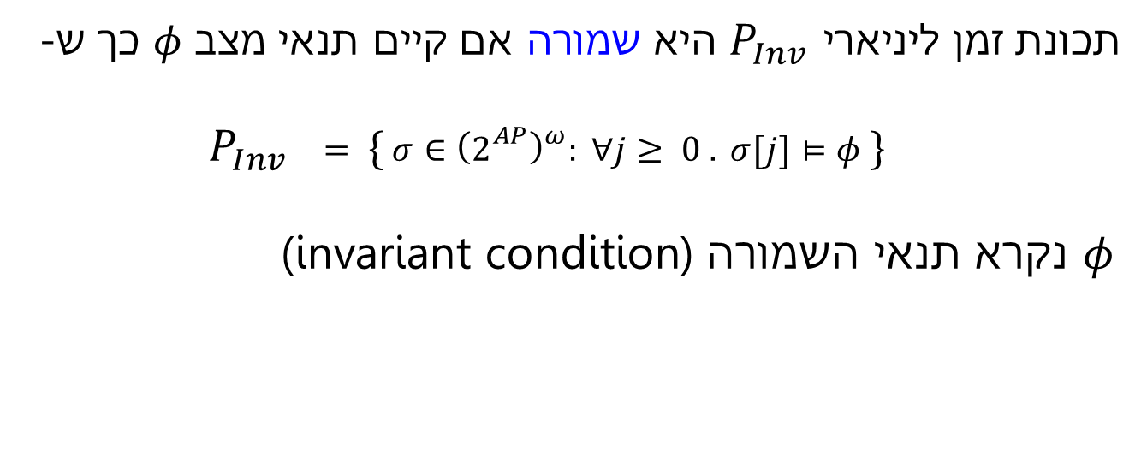
תזכורת: שמורות (invariants)
תכונת זמן ליניארי $P_{Inv}$ היא שמורה אם קיים תנאי מצב $φ$ כך ש-
$$P_{Inv} = \{ σ∈{\left(2^{AP}\right)}^{ω}: ∀j≥ 0 . σ[j]⊨φ \}$$
$φ$ נקרא תנאי השמורה (invariant condition)
תכונות שמורה:
$$P_{mutex}=\left\{σ∈{\left(2^{AP}\right)}^{ω}:∀i≥0 . σ⊨¬\left(crit_{1}∧crit_{2}\right)\right\}$$
$$P_{ind}=\left\{σ∈{\left(2^{AP}\right)}^{ω}:σ\left[0\right]⊨p ∧ ∀i≥0 . \left(\left(σ\left[i\right]⊨p\right)→\left(σ\left[i+1\right]⊨p\right)\right)\right\}$$
לא תכונות שמורה:
$$P_{starv}=\left\{σ∈{\left(2^{AP}\right)}^{ω}: σ[i]⊨wait_{1}→∃j>i. σ\left[j\right]⊨crit_{1}\right\}$$
$$P_{traficlight}=\left\{σ∈{\left(2^{AP}\right)}^{ω}: σ\left[i\right]⊨green →i>0∧ σ\left[i−1\right]⊨yellow\right\}$$

Slide 4

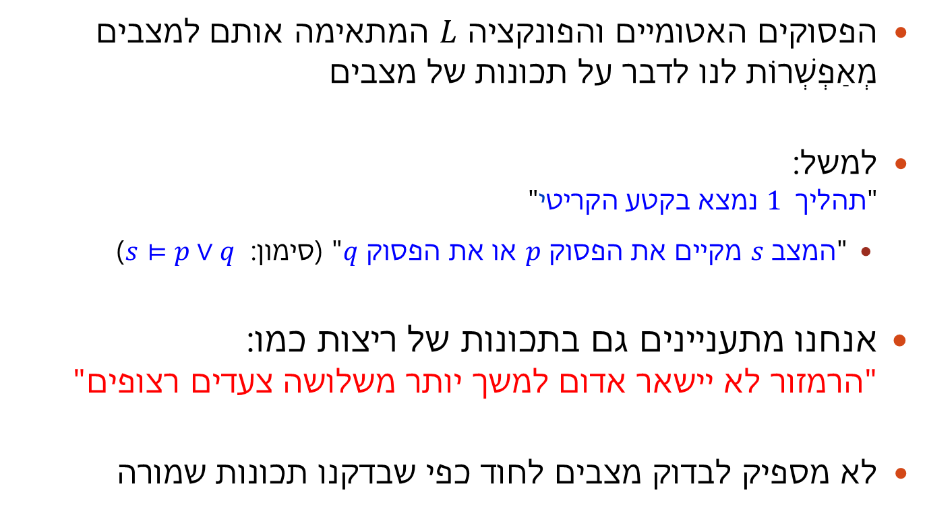
תכונה של מצב / תכונה של ריצה
הפסוקים האטומיים והפונקציה $L$ המתאימה אותם למצבים מְאַפְשְׁרוֹת לנו לדבר על תכונות של מצבים
למשל: "תהליך $1$ נמצא בקטע הקריטי"
"המצב $s$ מקיים את הפסוק $p$ או את הפסוק $q$" (סימון: $s⊨p∨q$ )
אנחנו מתעניינים גם בתכונות של ריצות כמו: "הרמזור לא יישאר אדום למשך יותר משלושה צעדים רצופים"
לא מספיק לבדוק מצבים לחוד כפי שבדקנו תכונות שמורה
הבעיה יכולה להיות במקטע של הריצה, לא רק במצב יחיד

Slide 5
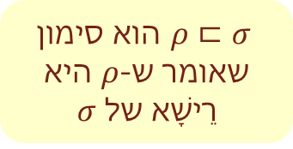

הגדרה: תכונות בטיחות
תכונת זמן ליניארי $P⊆{\left(2^{AP}\right)}^{ω}$ היא תכונת בטיחות אם ורק אם
לכל מילה שלא מקיימת את התכונה, $σ∈{\left(2^{AP}\right)}^{ω} ∖P$,
יש רֵישָׁא, $ρ⊏σ$, כך שכל מילה שתמשיך את $ρ$ לא תקיים את התכונה:
$$P∩ \left\{σ^{′}∈{\left(2^{AP}\right)}^{ω} : ρ⊏σ^{′}\right\}=∅$$
$ρ$ נקראת "רֵישָׁא רעה" של $P$
סימון: $BadPref(P)$היא קבוצת הרישות הרעות של $P$
$ρ$ היא "רֵישָׁא רעה מינימאלית" של $P$ אם $ρ∈BadPref(P)$ אבל אין רֵישָׁא ממש של$ρ$ ב- $BadPref(P)$
$ρ⊏σ$ הוא סימון שאומר ש-$ρ$ היא רֵישָׁא של $σ$

Slide 6
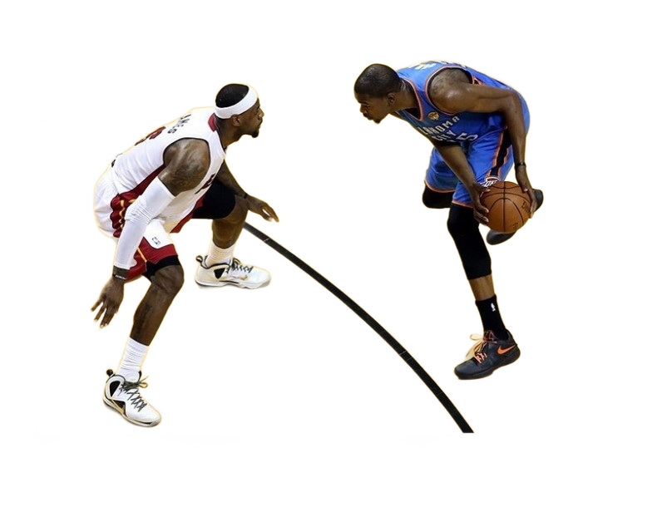

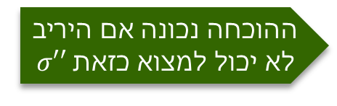
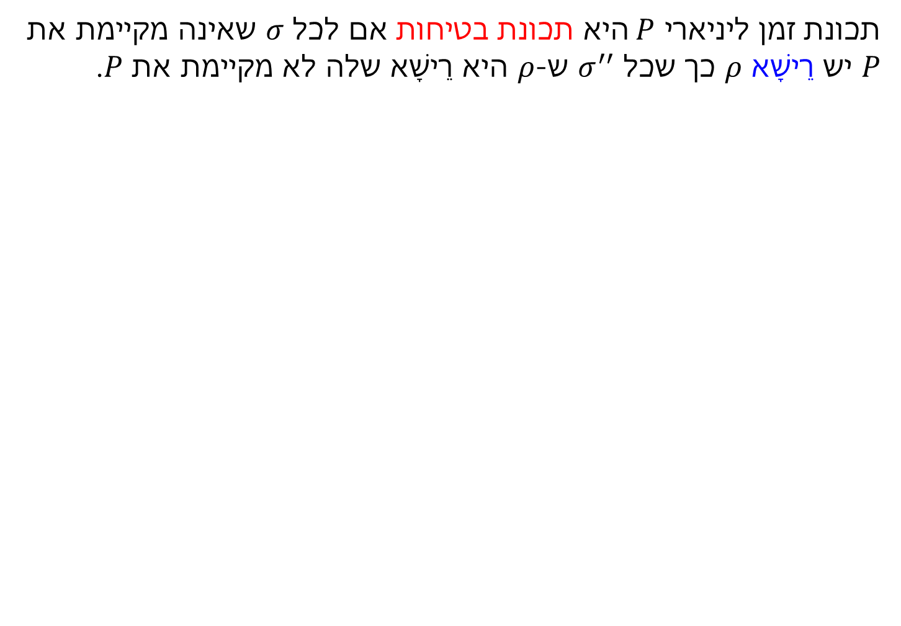
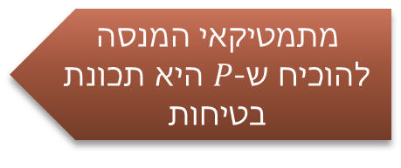

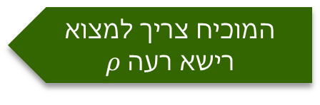

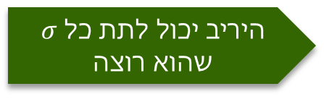
תכונות בטיחות
תכונת זמן ליניארי $P$ היא תכונת בטיחות אם לכל $σ$ שאינה מקיימת את $P$ יש רֵישָׁא $ρ$ כך שכל $σ^{′′}$ש-$ρ$ היא רֵישָׁא שלה לא מקיימת את $P$.
יריב המנסה להראות שההוכחה אינה נכונה
מתמטיקאי המנסה להוכיח ש-$P$ היא תכונת בטיחות
היריב יכול לתת כל $σ$ שהוא רוצה
$$σ∉P$$
$$ρ⊏σ$$
המוכיח צריך למצוא רישא רעה $ρ$
ההוכחה נכונה אם היריב לא יכול למצוא כזאת $σ′′$
$σ^{′′}$ s.t $ρ{σ′}^{′}∈P$

Slide 7

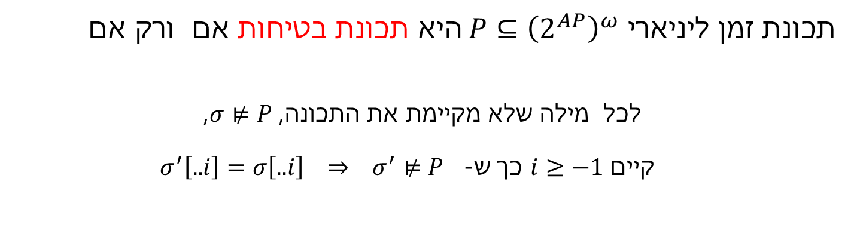
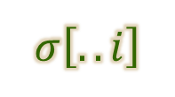
ניסוח שקול
תכונת זמן ליניארי $P⊆{\left(2^{AP}\right)}^{ω}$ היא תכונת בטיחות אם ורק אם
לכל מילה שלא מקיימת את התכונה, $σ⊭P$,
קיים $i≥−1$ כך ש- $σ^{′}\left[..i\right]=σ\left[..i\right] ⇒ σ^{′}⊭P$
$$σ\left[..i\right]$$

Slide 8

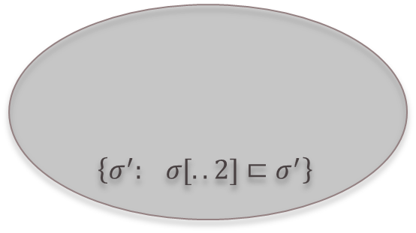




ניסוח שקול
תכונת זמן ליניארי $P⊆{\left(2^{AP}\right)}^{ω}$ היא תכונת בטיחות אם ורק אם
לכל מילה שלא מקיימת את התכונה, $σ⊭P$,
קיים $i≥−1$ כך ש- $σ^{′}\left[..i\right]=σ\left[..i\right] ⇒ σ^{′}⊭P$
לא תכונת בטיחות
$$σ$$
$$\left\{σ^{′}: σ[..0]⊏σ^{′}\right\}$$
$$\left\{σ^{′}: σ[..1]⊏σ^{′}\right\}$$
$$\left\{σ^{′}: σ[.. 2]⊏σ^{′}\right\}$$
תכונת בטיחות

Slide 9
דוגמאות
מי מהבאות הן תכונות בטיחות? הוכיחו טענותיכם.
איך נוכיח שתכונה אינה תכונת בטיחות?
איך נוכיח שתכונה היא תכונת בטיחות?
$P_{1}=\left\{σ∈{\left(2^{AP}\right)}^{ω}: ∀i. σ\left[i\right]⊨p→\left(q∨¬r\right)\right\}$
$P_{2}=\left\{σ∈{\left(2^{AP}\right)}^{ω}:p∈σ\left[0\right]→∀i. p∈σ\left[i\right]\right\}$
$σ∈\left\{σ∈{\left(2^{AP}\right)}^{ω}:p∈σ\left[0\right]→∃i. p∉σ\left[i\right]\right\}$
$P_{3}=\left\{σ∈{\left(2^{AP}\right)}^{ω}: p∈σ\left[2i\right] → p∈σ\left[i\right]\right\}$
$σ∈\left\{σ∈{\left(2^{AP}\right)}^{ω}:∃i \left(p∈σ\left[2i\right] → p∉σ\left[i\right]\right) \right\}$
$P_{4}=\left\{σ∈{\left(2^{AP}\right)}^{ω}: ∃i \text{such} \text{that} p∈σ[i]\right\}$
$σ∈\left\{σ∈{\left(2^{AP}\right)}^{ω}:∀i \left(p∉σ\left[i\right]\right) \right\}$

Slide 10

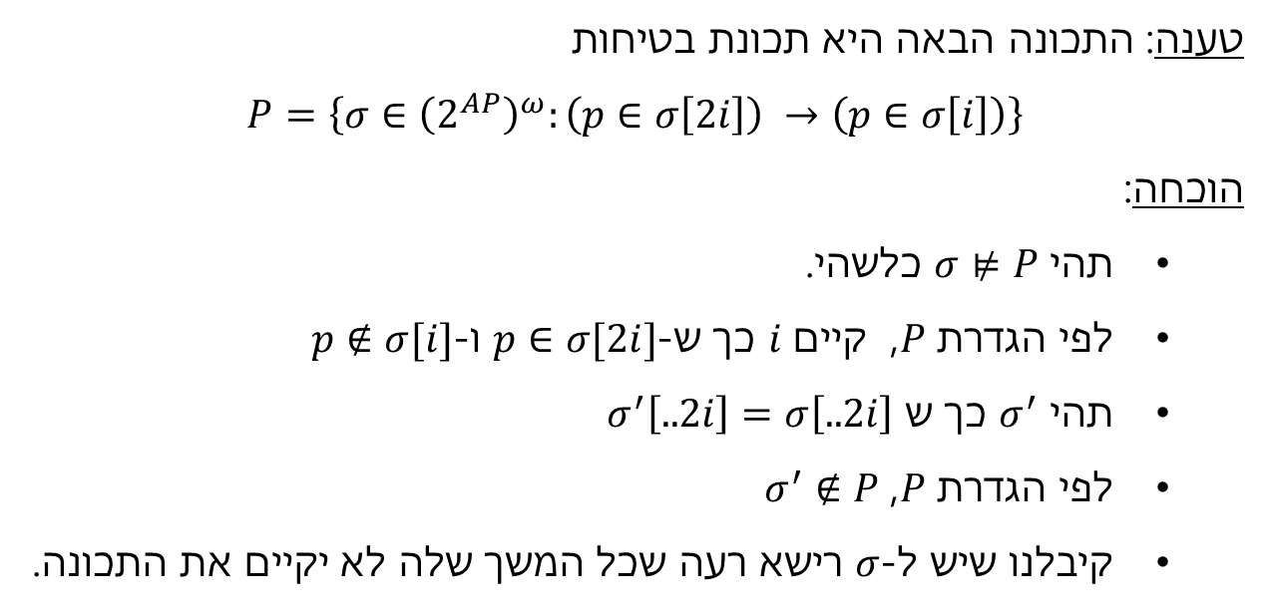
דוגמאות
איך נוכיח שתכונה היא תכונת בטיחות?
טענה: התכונה הבאה היא תכונת בטיחות
$P=\left\{σ∈{\left(2^{AP}\right)}^{ω}:\left(p∈σ\left[2i\right]\right) →\left(p∈σ\left[i\right]\right)\right\}$
הוכחה:
תהי $σ⊭P$ כלשהי.
לפי הגדרת $P$, קיים $i$ כך ש-$p∈σ[2i]$ ו-$p∉σ[i]$
תהי $σ^{′}$ כך ש $σ^{′}\left[..2i\right]=σ\left[..2i\right]$
לפי הגדרת $P$, $σ^{′}∉P$
קיבלנו שיש ל-$σ$ רישא רעה שכל המשך שלה לא יקיים את התכונה.
$$σ\left[..2i\right]$$
רישא רעה שכל המשך שלה לא מקיים את התכונה

Slide 11

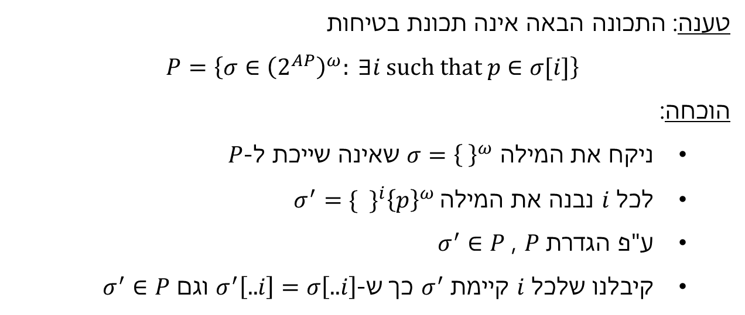
דוגמאות
איך נוכיח שתכונה אינה תכונת בטיחות?
טענה: התכונה הבאה אינה תכונת בטיחות
$P=\left\{σ∈{\left(2^{AP}\right)}^{ω}: ∃i \text{such} \text{that} p∈σ[i]\right\}$
הוכחה:
ניקח את המילה $σ={\left\{ \right\}}^{ω}$ שאינה שייכת ל-$P$
לכל $i$ נבנה את המילה $σ^{′}=\{ \}^{i}{\left\{p\right\}}^{ω}$
ע"פ הגדרת $P$ , $σ^{′}∈P$
קיבלנו שלכל $i$ קיימת $σ^{′}$ כך ש-$σ^{′}\left[..i\right]=σ\left[..i\right]$ וגם $σ^{′}∈P$
$$σ∉P$$

Slide 12
היחס בין תכונות בטיחות ותכונות שמורה?
כל תכונת שמורה היא גם תכונת בטיחות
תכונות זמן לינארי
תכונות בטיחות
תכונות שמורה
הוכחה?

Slide 13
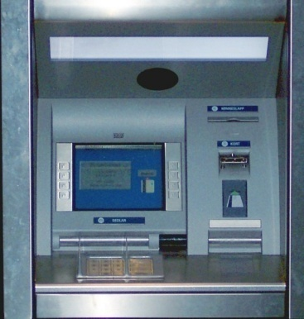
דוגמה לתכונת בטיחות שאינה תכונת שמורה
מכונה אוטומטית המספקת שירותי בנקאות (ATM)
דרישה טבעית: "כסף ניתן רק לאחר שהוקלד קוד הסודי נכון (PIN)"
תכונה זאת אינה שמורה מכיוון שהיא לא תכונה של מצב
היא תכונת בטיחות (safety property) מכיוון שלכל ריצה שמפירה את התכונה יש רֵישָא (prefix) רעה סופית
יתרון של תכונות בטיחות: קבוצה רחבה יותר של תכונות שניתן לבדוק באמצעות גרסאות של אלגוריתמי חיפוש בגרף (DFS, BFS)
תכונות שמורה הם מקרה פרטי של תכונות בטיחות (ראינו בשקף הקודם)

Slide 14
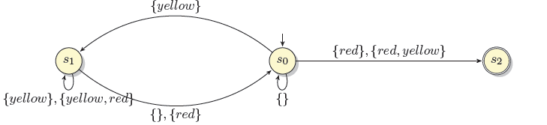
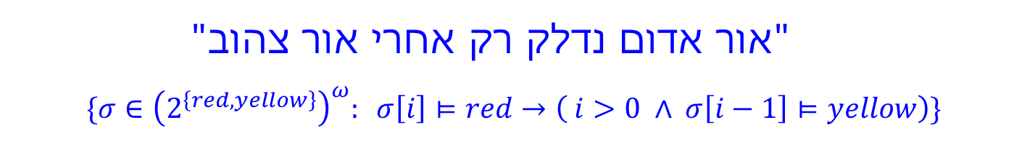
תכונת בטיחות רגולרית
"אור אדום נדלק רק אחרי אור צהוב"
$$\{σ∈{\left(2^{\left\{red,yellow\right\}}\right)}^{ω}: σ\left[i\right]⊨red→\left( i>0 ∧ σ\left[i−1\right]⊨yellow\right)\}$$
לפעמים ניתן לתאר את הרישות הרעות כשפה רגולרית. לדוגמה, קבוצת הרישות הרעות המינימאליות עבור התכונה למעלה היא השפה המתקבלת על ידי האוטומט:

Slide 15
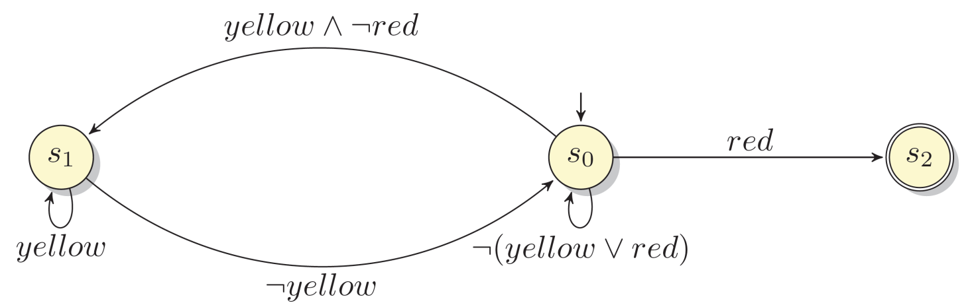
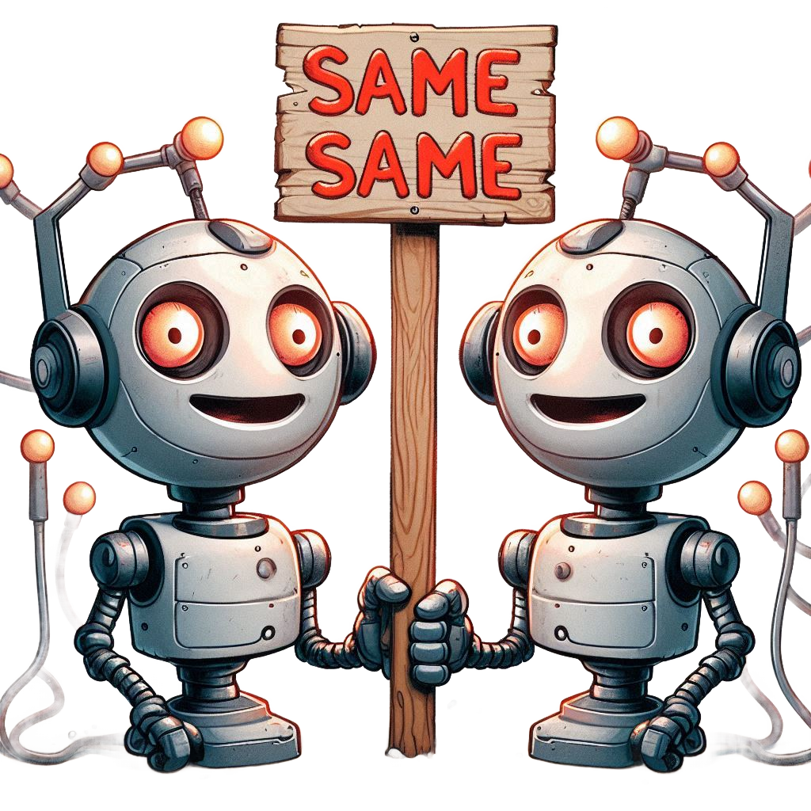
כתיבה מקוצרת של האותיות (קבוצות)
"אור אדום נדלק רק אחרי שדלק קודם אור צהוב"

Slide 16
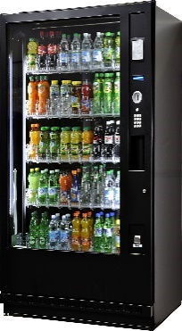
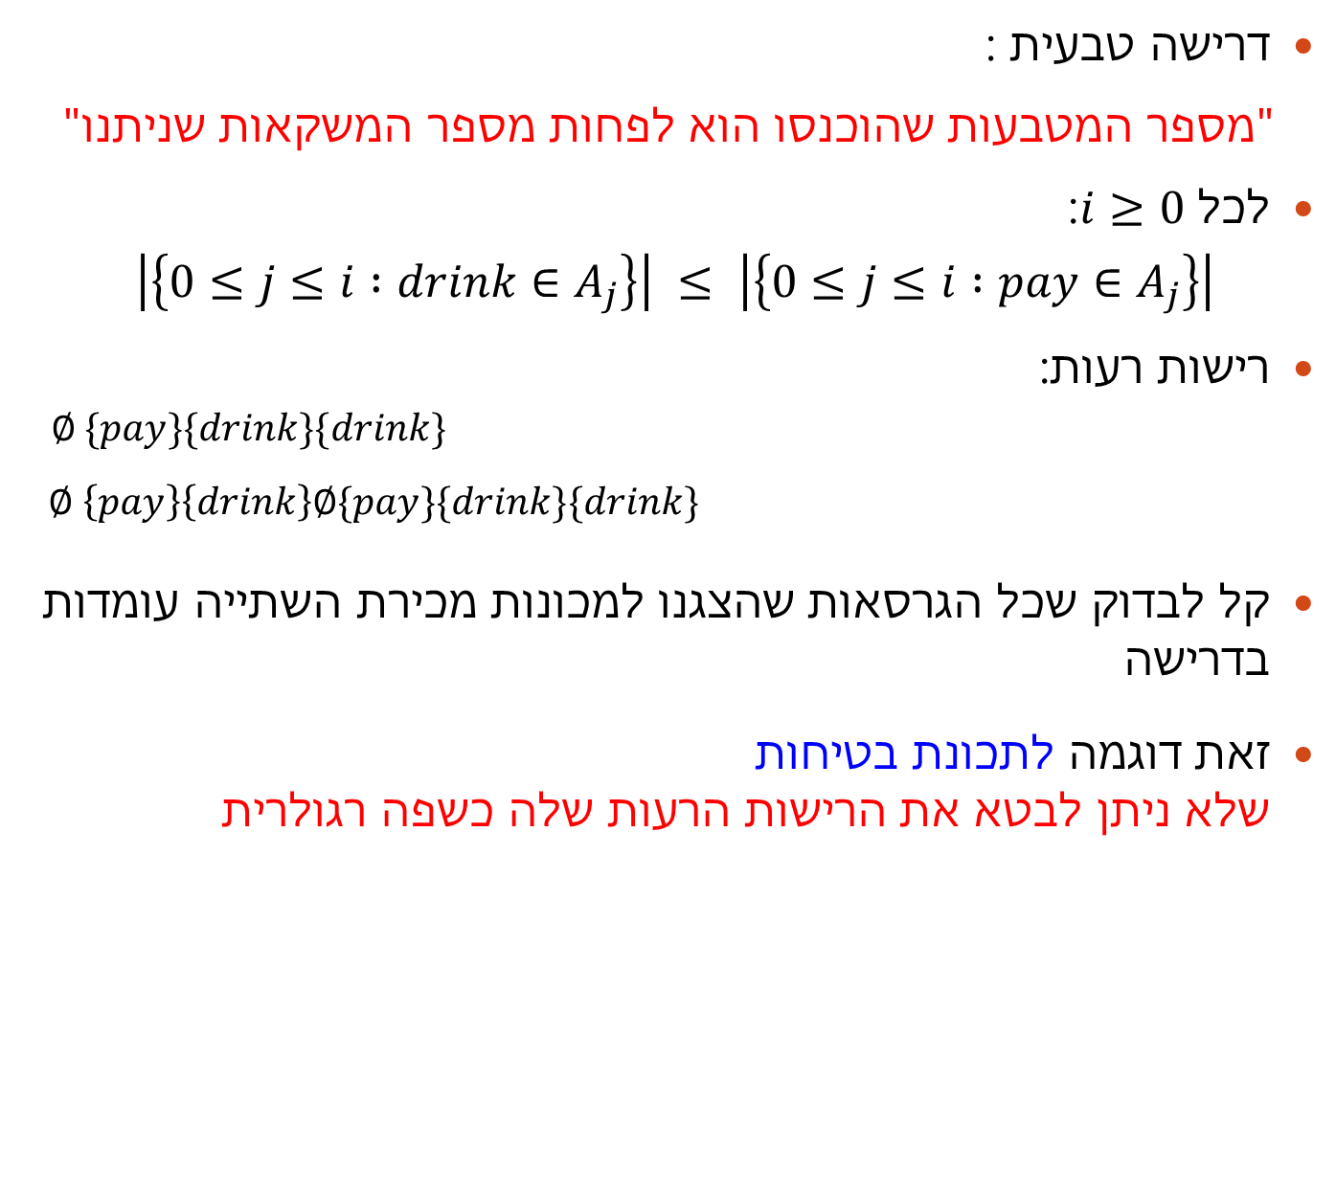
תכונת בטיחות למכונת מכירת המשקאות
דרישה טבעית :
"מספר המטבעות שהוכנסו הוא לפחות מספר המשקאות שניתנו"
לכל $i≥0$:
$$\left|\left\{0≤j≤i :drink∈A_{j}\right\}\right| ≤ \left|\left\{0≤j≤i :pay∈A_{j}\right\}\right|$$
רישות רעות:
$∅ \{pay\}\{drink\}\{drink\}$
$∅ \left\{pay\right\}\left\{drink\right\}∅\{pay\}\{drink\}\{drink\}$
קל לבדוק שכל הגרסאות שהצגנו למכונות מכירת השתייה עומדות בדרישה
זאת דוגמה לתכונת בטיחות שלא ניתן לבטא את הרישות הרעות שלה כשפה רגולרית

Slide 17


הגדרה: תכונות בטיחות רֵגוּלָרִיּוֹת
תכונה שקבוצת הרישות הרעות המינימליות שלה היא שפה רגולרית
משפט: כל תכונת שְׁמוּרָה היא תכונת בטיחות רגולרית
הוכחה:
$$φ$$
$$¬φ$$
תכונות זמן לינארי
תכונות שמורה
תכונות בטיחות
תכונות בטיחות רגולריות

Slide 18
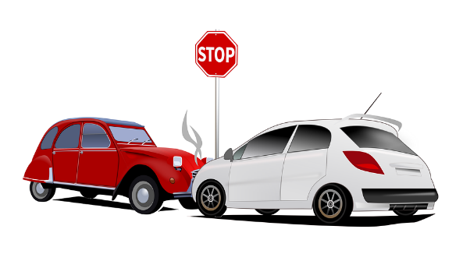

תכונות חַיּוּת מול תכונות בטיחות
תכונות בטיחות מבטאות דרישה "שמשהו רע לא יקרה"
אפשר לעמוד בדרישה אם לא עושים כלום!
כך, אף פעם לא נגיע למצב "רע"
לכן: נוסיף גם תכונות חַיּוּת
כדי לדרוש שתהייה "התקדמות"
דרישות חַיּוּת אומרות:
בסופו של דבר יקרה "משהו טוב" [Lamport 1977]

Slide 19
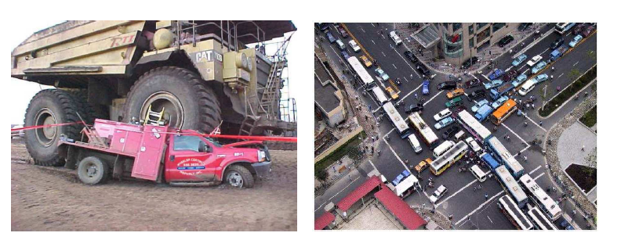
המחשה
תכונות בטיחות
"משהו רע לא יקרה"
לא ניתן לתקן את הדבר הרע
תכונות חַיּוּת
"משהו טוב יקרה"
תמיד יכול להיות
"שהדבר הטוב" יקרה

